Slide 1
VFS路径名查找
基于linux2.6.18内核

Slide 2
概要
1、方法概述
2、路径查找的流程
3、举例分析

Slide 3
一、方法概述
1、路径查找过程尽可能的在内存缓存中查找，只有在缓存中找不到目录项缓存时才从磁盘中查找。
2、当访问磁盘进行查找时会在内存缓存区中建立目录项dentry和inode节点，以便加速以后查找。
3、对符号链接的查找是递归进行的，必须处理处理符号链接造成的循环问题。
4、当目录项下有挂载的文件系统时，要切换查找当前目录项和文件系统为该目录下挂载的文件系统。

Slide 4
几个问题
1、如何确定路径查找的起点？
2、如何对符号链接可能造成的循环问题处理？
3、如何确定目录下有挂载的文件系统，并在查找的过程中切换到挂载的文件系统中去查找？

Slide 5
二、路径查找流程
16 struct nameidata {
17 struct dentry *dentry;
18 struct vfsmount *mnt;
19 struct qstr last;
20 unsigned int flags;
21 int last_type;
22 unsigned depth;
23 char *saved_names[MAX_NESTED_LINKS + 1];
24
25 /* Intent data */
26 union {
27 struct open_intent open;
28 } intent;
29 };

Slide 6
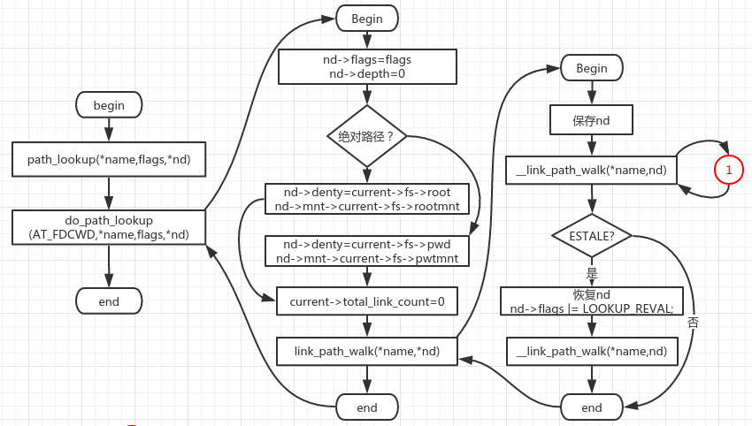
二、路径查找流程

Slide 7
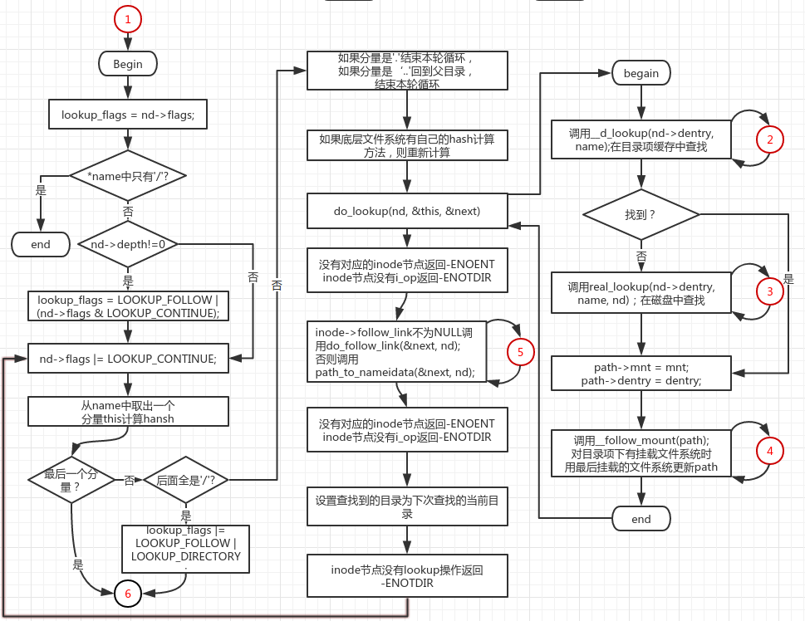

Slide 8
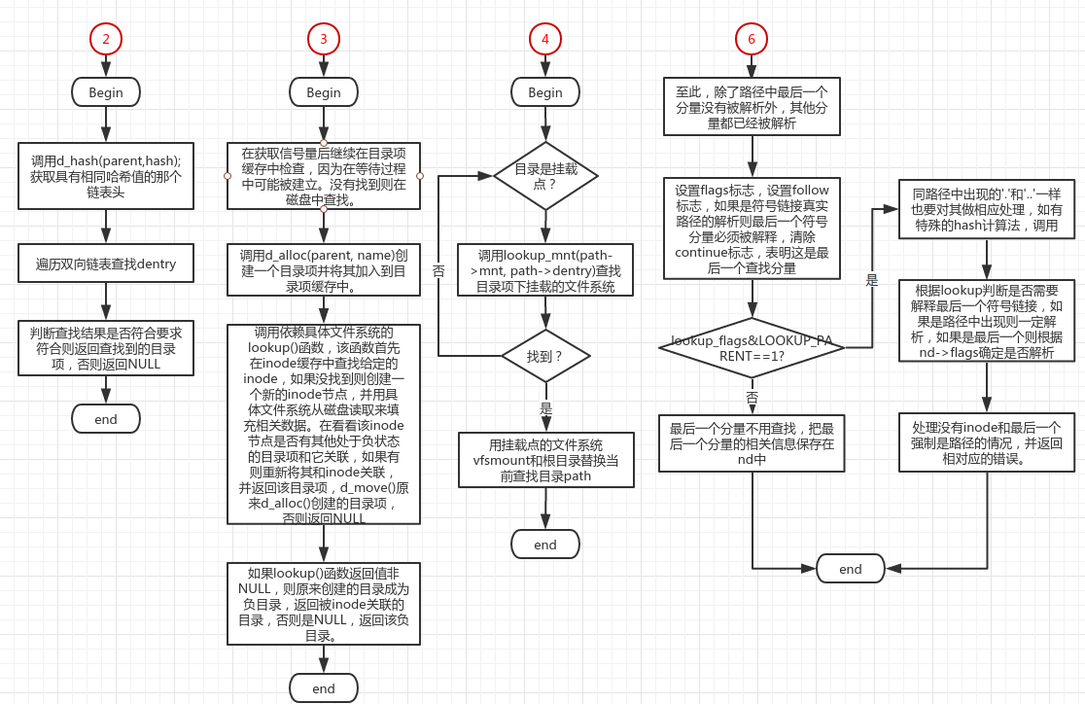

Slide 9
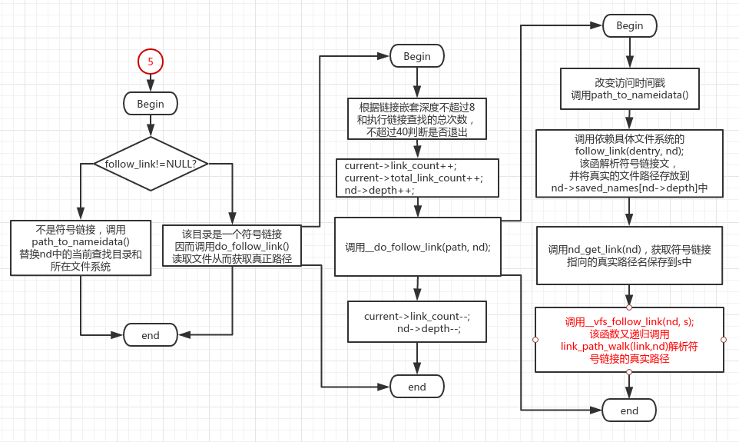

Slide 10
三、举例分析
1、符号链接
/
home/
usr/
mint/
cdos/
bin/
exec/
cat
/home/mint/exec/cat

Slide 11
三、举例分析
2、挂载点
/
home/
mint/
/
cdos/
file.c
file.c
/home/mint/file.c

